Slide 1
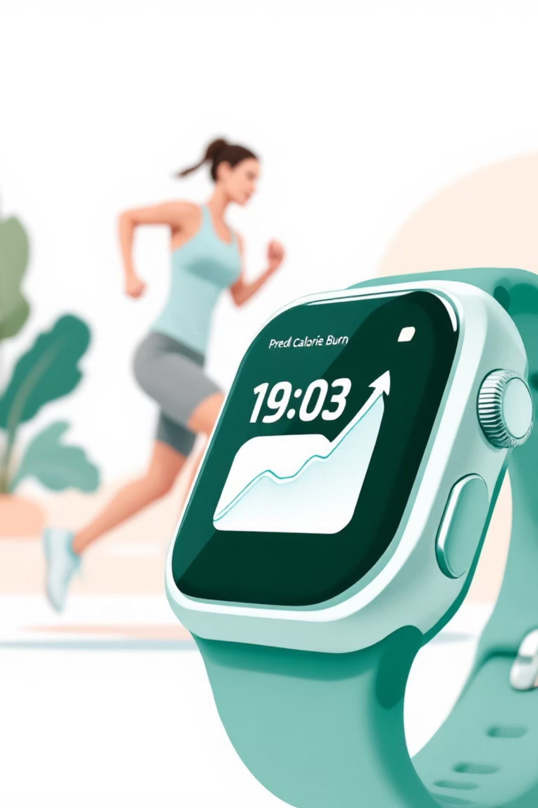
BurnPredict
Predice cuántas calorías vas a quemar antes de entrenar 🎯
Úsalo en tu reloj inteligente 📊

Slide 2

¿Por qué este dataset es oro?
1.000.000 registros reales de actividad física
Variables: pasos, sueño, frecuencia cardíaca, tipo de ejercicio, clima, ubicación, estado de animo, horas de sueño, entro otras.
Objetivo: predecir calorías quemadas
Fuente: Kaggle https://www.kaggle.com/datasets/smayanj/fitness-tracker-dataset?select=fitness_tracker_dataset.csv

Slide 3
Estadísticas Numéricas Clave
de la Base de Datos
Variable
Promedio
Máximo
Mínimo
Pasos
15.005
29.999
0.0
Calorías quemadas
2.750
4.000
1.500
Horas de sueño
6.0 h
12 h
0.0 h
Frecuencia cardíaca
119.4 lpm
179
60

Slide 4

Estadísticas Categóricas
Categoría
% Uso
Tipo de ejercicio: Running
25 %
Tipo de ejercicio: Yoga
20 %
Ubicación: Parque
35 %
Clima: Soleado
40 %

Slide 5

Objetivo General
Crear una app móvil que prediga cuántas calorías quemará una persona antes de entrenar, sabiendo a priori información de otras variables que proporcionará el usuario como el clima, tipo de actividad, horas de sueño, entre otras.

Slide 6

Objetivos Específicos
1. Entrenar un modelo de ML con un % de precisión acceptable para predecir calorías.
2. Ofrecer rutinas personalizadas según meta calórica del usuario.

Slide 7
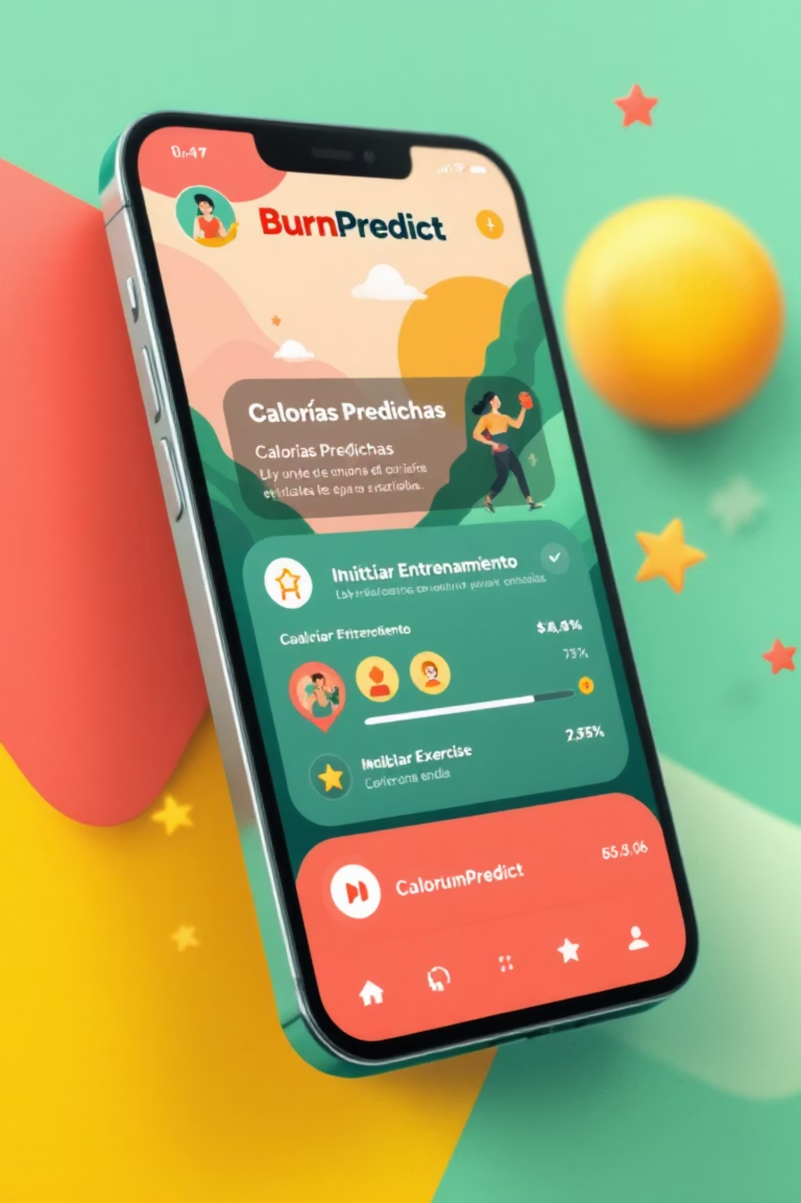
Idea de Negocio: BurnPredict
App conectada a Google Fit / Apple Health
Predice calorías antes de entrenar
Sugiere qué ejercicio hacer y por cuánto tiempo
Diseño juvenil, gamificado y en español

Slide 8
Modelo de Ingresos
Fuente
Detalle
Freemium
Gratis con anuncios
Premium
$3 USD/mes → sin anuncios + rutinas ilimitadas
B2B
Gimnasios y entrenadores pagan por dashboard de clientes

Slide 9


Próximos Pasos
01
02
Validar modelo con 5.000 usuarios beta
Lanzar MVP en Google Play
03
Buscar inversión seed ($50 k) para marketing y desarrollo iOS

Slide 10
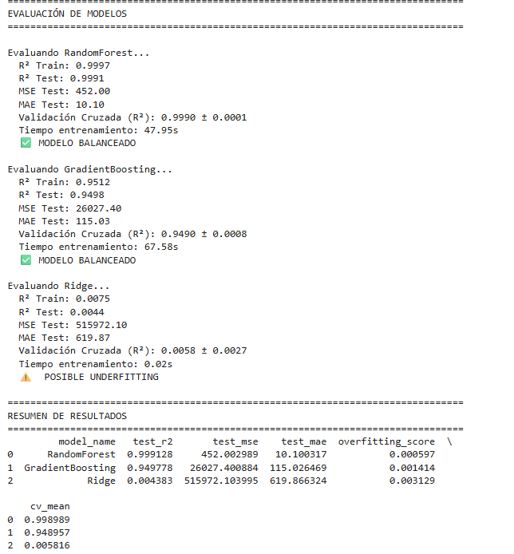
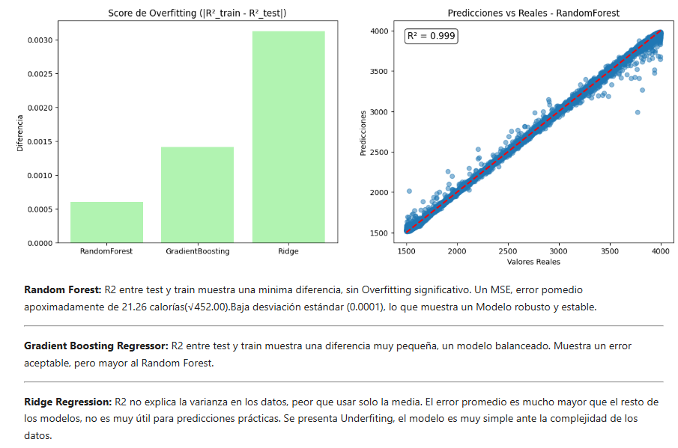
Entrenamos datos y aplicamos ML
Diariamente recibimos datos y entrenamos modelos de ML para mejorar nuestra precisión.
Randon Forest – Gradient Boosting Regressor – Ridge Regression

Slide 11
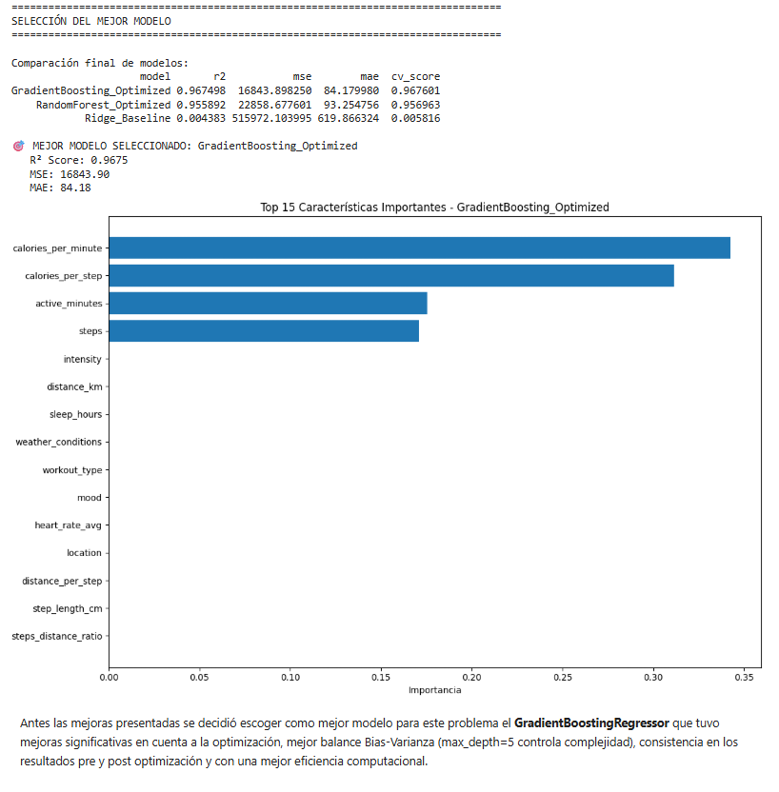
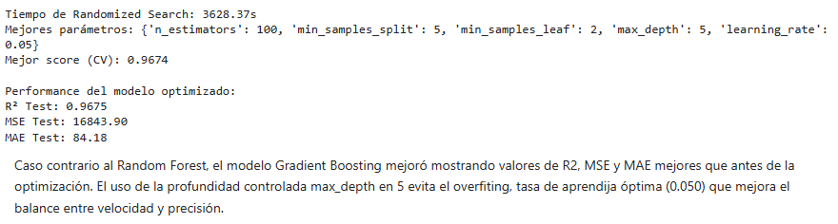
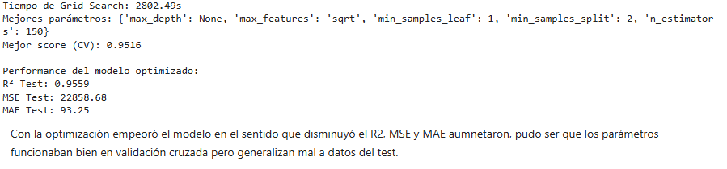
Optimización de Parámetros y selección del Mejor Modelo
Optimización de Hiperparámetros
Gradient Boosting Regressor
Randon Forest

Slide 12
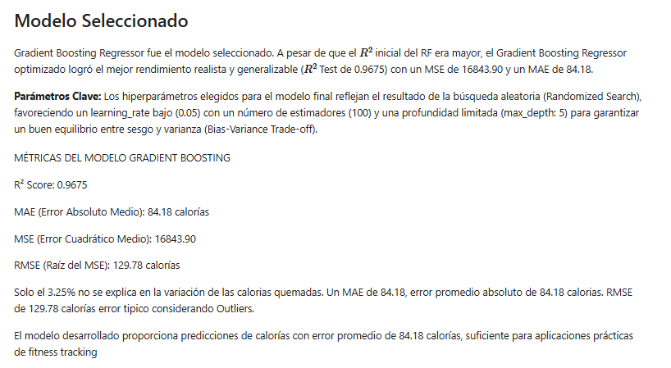
Conclusiones del modelo seleccionado

Slide 13


Gracias
¿Listo para quemar calorías y ganar dinero?
📧 Contacto: hola@burnpredict.com

